Slide 1


多元统计分析及R语言建模（5）
第11章 典型相关分析及R使用
王斌会 教授

Slide 2

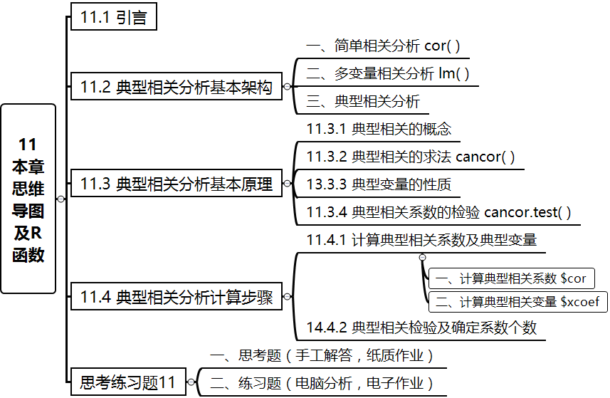
多元统计分析及R语言建模
第11章 典型相关分析及R使用
Notes:
plot(1:100)

Slide 3
多元统计分析及R语言建模
第11章 典型相关分析及R使用
主要内容：
典型相关分析的目的和基本思想
典型相关分析的数学模型
典型相关系数以及典型变量的计算
典型相关系数的假设检验
内容与要求

Slide 4
多元统计分析及R语言建模
第11章 典型相关分析及R使用
基本要求：
了解典型相关分析的目的和基本思想
了解典型相关分析的实际意义
了解R语言中典型相关分析的基本步骤
能运用R语言进行典型相关分析
内容与要求

Slide 5
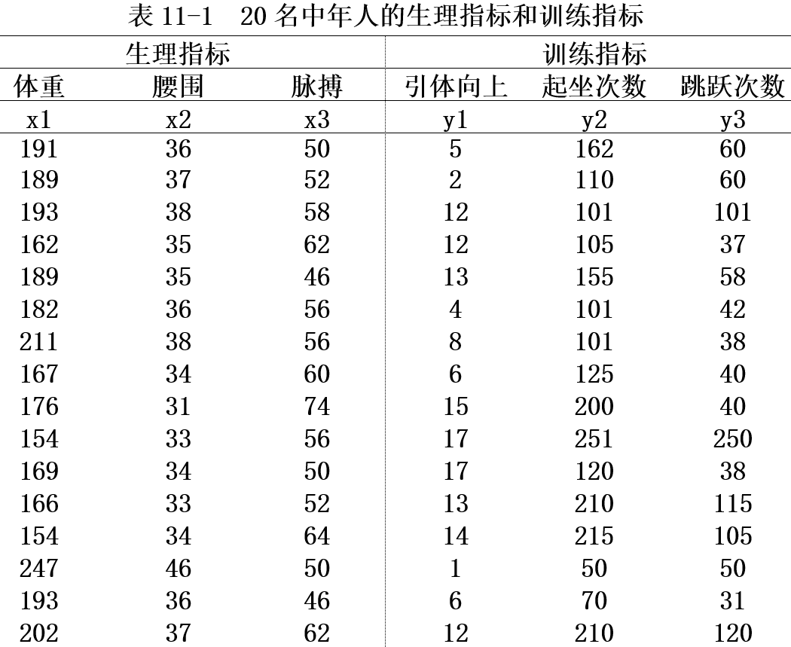
第11章 典型相关分析及R使用
11.1 引言
概念
探讨一组变量与另一组变量间
的相互关系即是典型相关分析
(Canonical Correlation Analysis)，
是简单相关和多元相关的延伸。

Slide 6
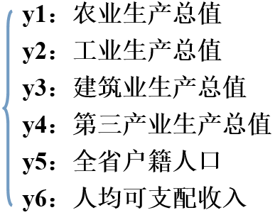
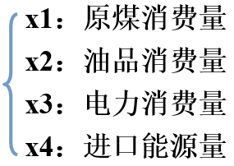
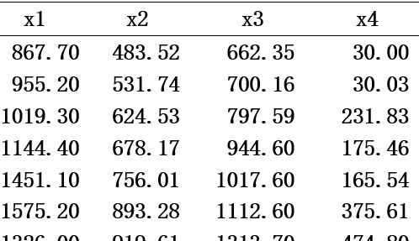
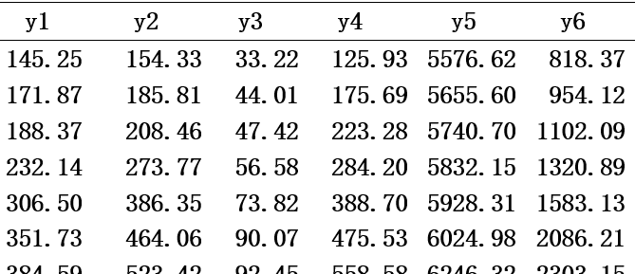
举例：能源消费量与经济增长之间典型相关分析
能源消费
经济增长
X：
Y：

Slide 7

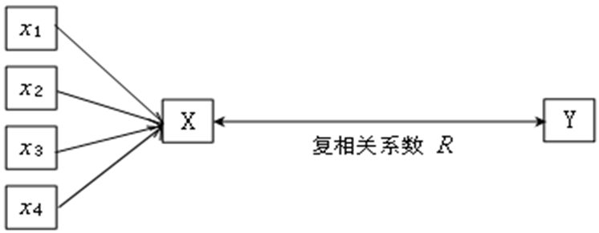
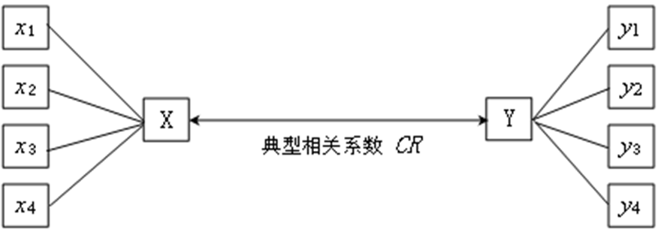
第11章 典型相关分析及R使用
11.2 相关分析基本架构
一、简单相关分析
二、多变量相关分析
三、典型相关分析

Slide 8
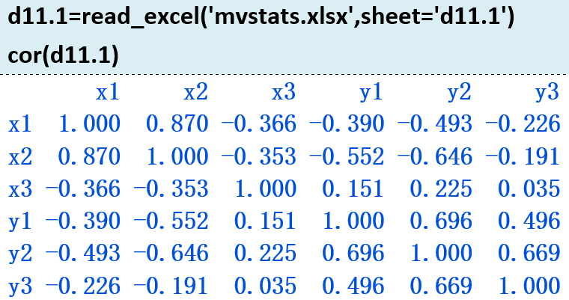
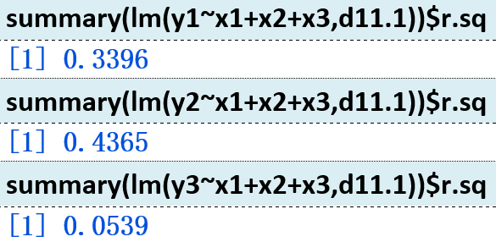
d11.1=read.xlsx('mvstats5.xlsx','d11.1'); # library(openxlsx)
一、简单相关分析
二、多变量相关分析

Slide 9


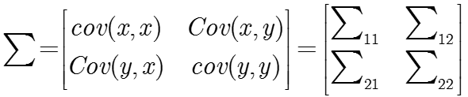
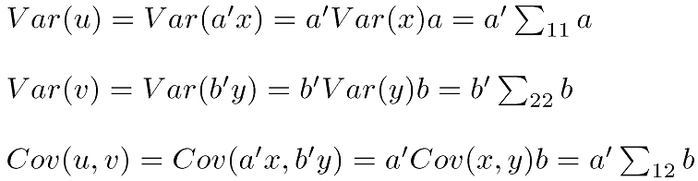

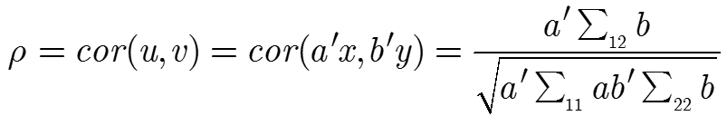
第11章 典型相关分析及R使用
11.3 典型相关分析原理
典型相关的求法

Slide 10

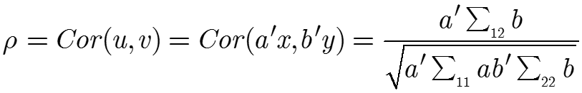


第11章 典型相关分析及R使用
11.3 典型相关分析原理
典型相关的求法

Slide 11
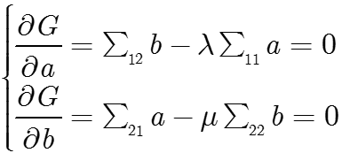
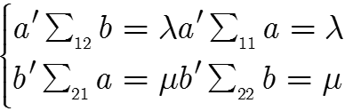



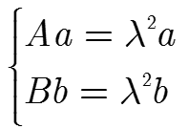

第11章 典型相关分析及R使用
11.3 典型相关分析原理
典型相关的求法

Slide 12
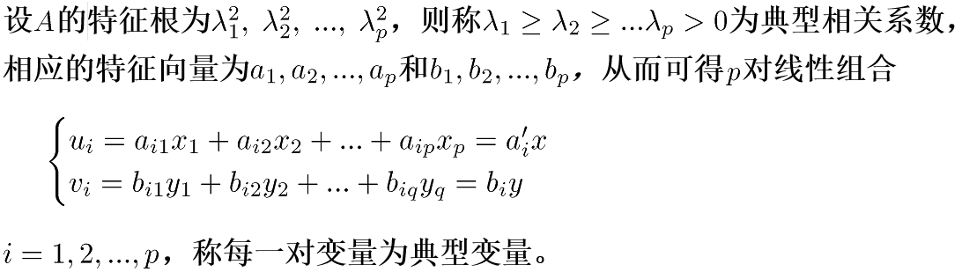
第11章 典型相关分析及R使用
11.3 典型相关分析原理
典型相关的求法

Slide 13
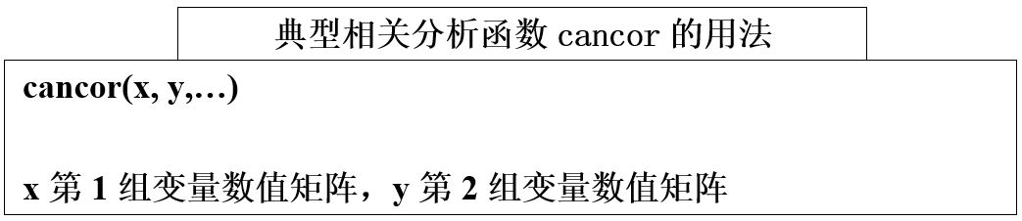
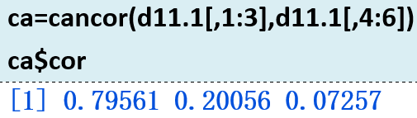
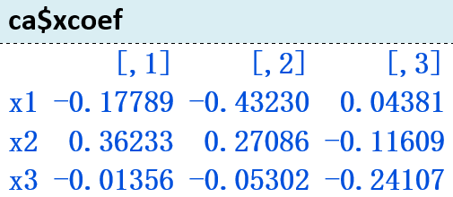
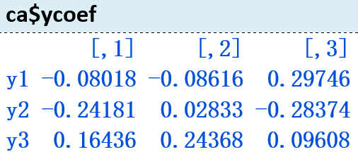
第11章 典型相关分析及R使用
11.3 典型相关分析原理
典型相关的求法

Slide 14
第11章 典型相关分析及R使用
11.3 典型相关分析原理
1. 每一对典型变量u_{i}及v_{i}（i=1,2,…,p）的标准差为1。
2. 任意两个典型变量u_{i}（i=1,2,…,p）彼此不相关，
任意两个典型变量v_{j}（j=1,2,…,q）彼此不相关，
且当i ≠ j时，u_{i}及v_{j}也彼此不相关。
3. 各典型变量u_{i}及v_{i}的相关系数λ_{i}（i=1,2,…,p），
典型相关系数满足关系式1≥λ₁≥λ₂≥…≥λ_{p}≥0。
典型变量的性质

Slide 15

第11章 典型相关分析及R使用
11.3 典型相关分析原理
典型相关的检验
对典型相关系数进行检验，以确定相关系数的个数，
然后根据显著的典型相关系数对资料进行典型相关分析。

Slide 16
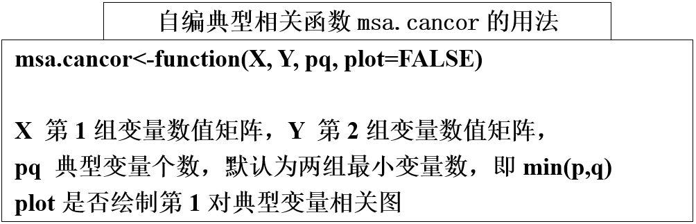
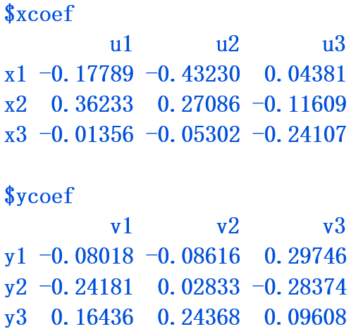
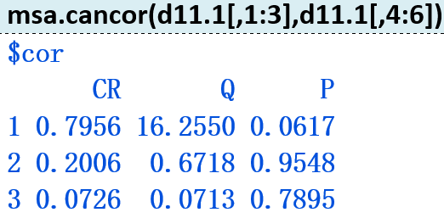
第11章 典型相关分析及R使用
11.4 典型相关分析步骤
计算典型相关系数及变量
一、计算典型相关系数
二、典型相关系数检验
三、计算典型相关变量

Slide 17
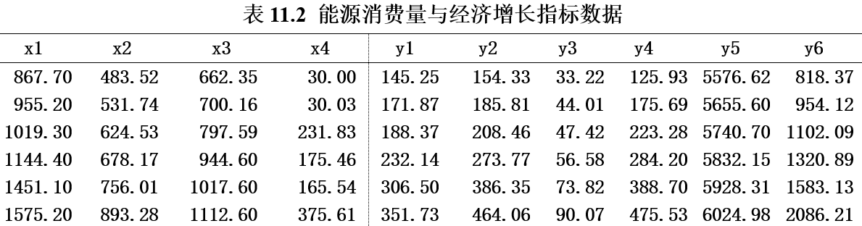
实证分析：能源消费量与经济增长之间典型相关分析
能源消费
X
经济增长
Y

Slide 18

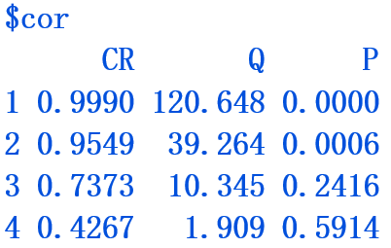
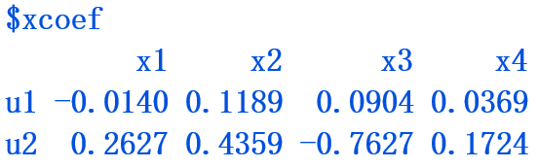
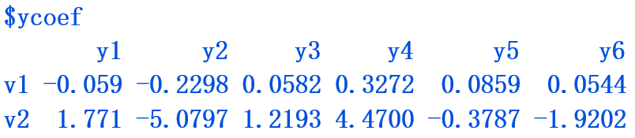
典型相关的实证分析

Slide 19
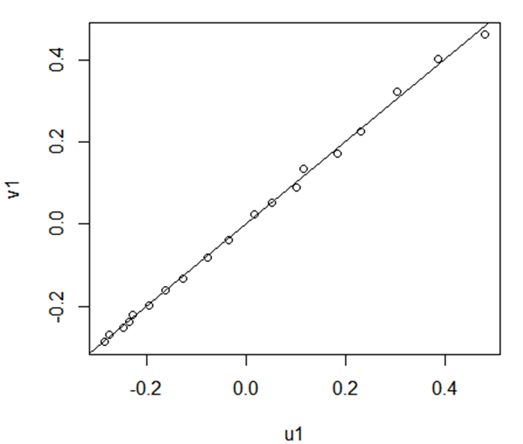
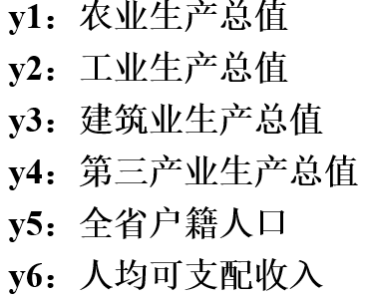
能源消费
经济增长
典型相关的实证分析
CR1=0.9990
CR2=0.9549

Slide 20
第11章就讲到这里
欢迎大家继续学习下章内容~

